Slide 1



- Động lực nào giúp dòng nước và các ion khoáng di chuyển được từ rễ lên lá ?
Kiểm tra bài cũ:
→ Do lực đẩy (động lực đầu dưới) ở rễ
→ Lực hút do sự thoát hơi nước ở lá (động lực đầu trên)
→ Lực liên kết giữa các phân tử nước với nhau và giữa các phân tử nước với thành mạch gỗ

Slide 2
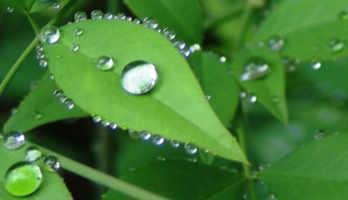
- Quá trình thoát hơi nước ở lá diễn ra như thế nào?

Slide 3

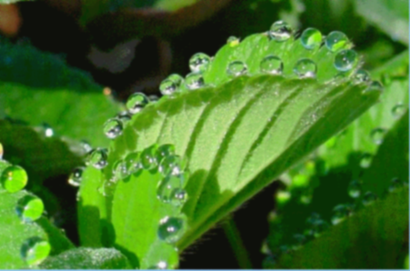
BÀI 3:
THOÁT HƠI NƯỚC

Slide 4

I. VAI TRÒ CỦA QUÁ TRÌNH THOÁT HƠI NƯỚC

Slide 5
VAI TRÒ CỦA QUÁ TRÌNH THOÁT HƠI NƯỚC
Sơ đồ về nhu cầu nước của cây
1000 gam nước
hấp thụ
990 gam
bay hơi
10 gam
nước giữ lại
1-2 gam nước tham gia tạo chất khô
8 – 9 gam nước không tham gia tạo chất khô
→ Lượng nước thoát ra ngoài môi trường rất lớn so với lượng nước mà cây sử dụng.

Slide 6

Vai trò của quá trình thoát hơi nước
Thoát hơi nước là gì?
- Đó là hiện tượng mất nước qua bề mặt lá và các bộ phận khác của cây khi tiếp xúc với không khí.

Slide 7
Vai trò của quá trình thoát hơi nước
Là động lực đầu trên của dòng mạch gỗ có vai trò:
  Giúp vận chuyển nước, các ion khoáng và các chất khác từ rễ đến mọi cơ quan của cây trên mặt đất;
  Tạo môi trường liên kết các bộ phận của cây;
  Tạo độ cứng cho thực vật thân thảo.

Slide 8
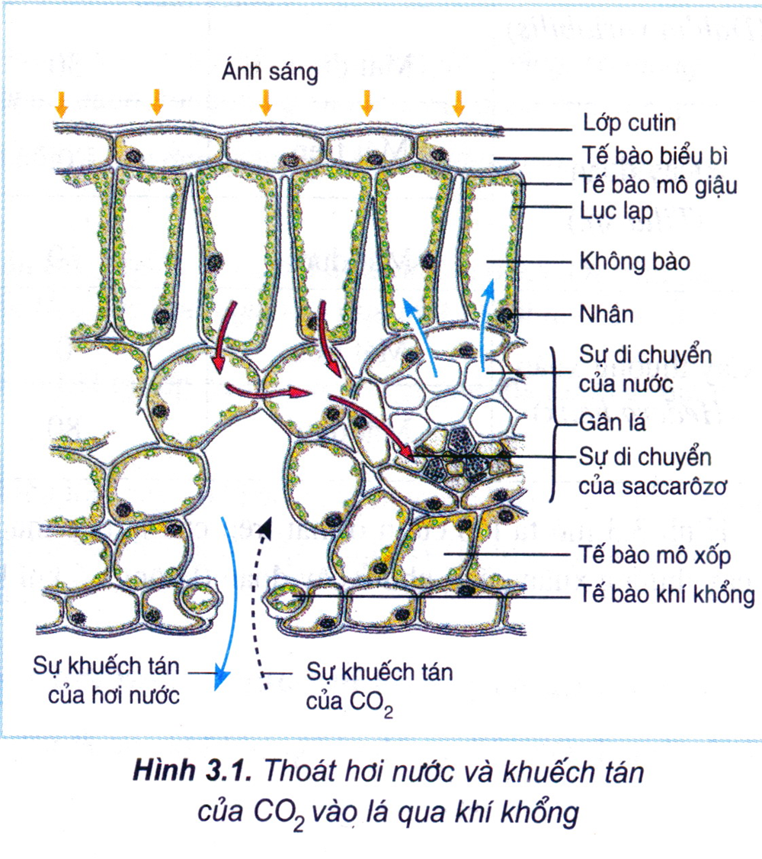
Vai trò của quá trình thoát hơi nước
Nhờ có thoát hơi nước, khí khổng mở ra cho khí CO2 khuếch tán vào lá làm nguyên liệu cho quá trình quang hợp.

Slide 9
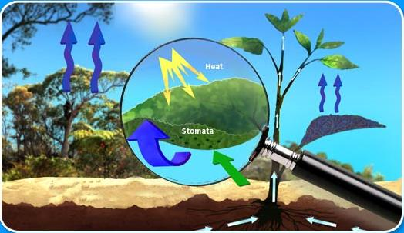
Vai trò của quá trình thoát hơi nước
Thoát hơi nước giúp hạ nhiệt độ của lá cây vào những ngày nắng đảm bảo cho các quá trình sinh lí xảy ra bình thường.

Slide 10
Vai trò của quá trình thoát hơi nước
Vì sao dưới bóng cây mát hơn dưới mái che bằng vật liệu xây dựng?
→ Vật liệu xây dựng hấp thụ nhiệt làm cho nhiệt độ tăng cao, còn lá cây thoát hơi nước làm hạ nhiệt độ môi trường xung quanh lá. Nhờ vậy, không khí dưới bóng cây vào những ngày hè nóng bức mát hơn so với không khí duới mái nhà che bằng vật liệu xây dựng.

Slide 11
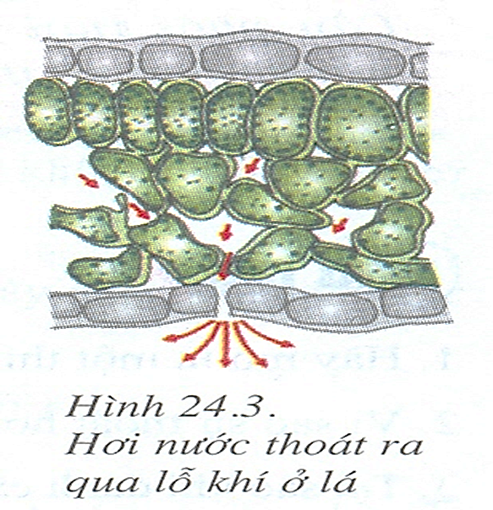
II. THOÁT HƠI NƯỚC QUA LÁ
1- Lá là cơ quan thoát hơi nước:
→ Lá có cấu tạo thích nghi với chức năng thoát hơi nước.
  Trên lá có nhiều khí khổng làm nhiệm vụ thoát hơi nước.
  Lớp cutin do tế bào biểu bì của lá tiết ra cũng làm nhiệm vụ thoát hơi nước.

Slide 12
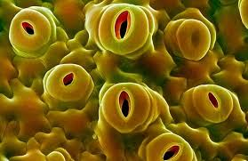
2. Hai con đường thoát hơi nước: Qua khí khổng và qua cutin
Qua khí khổng:

Slide 13
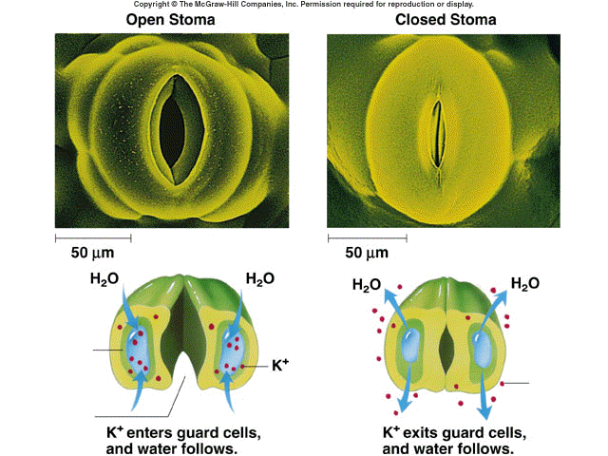
Cơ chế thoát hơi nước qua khí khổng:
Thành ngoài MỎNG
Thành trong DÀY
Khi mất nước
Khi no nước

Slide 14
Cơ chế thoát hơi nước qua khí khổng: Phụ thuộc hàm lượng nước trong tế bào khí khổng.
→ Khi no nước, thành mỏng của tế bào khí khổng căng ra làm cho thành dày cong theo thành mỏng và khí khổng mở ra.
→ Khi mất nước, thành mỏng hết căng và thành dày duỗi thẳng, khí khổng đóng lại.

Slide 15
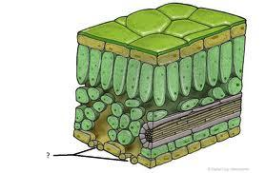
-Thoát hơi nước qua cutin trên biểu bì lá
CUTIN
→ Lớp cutin dày: Thoát hơi nước giảm.
→ Lớp cutin mỏng: Thoát hơi nước tăng.
Thoát mạnh ở lá non, giảm ở lá trưởng thành, tăng ở lá già

Slide 16
III. CÁC TÁC NHÂN ẢNH HƯỞNG ĐẾN QUÁ TRÌNH THOÁT HƠI NƯỚC
+ Ánh sáng: Khí khổng mở khi không được chiếu sáng. Độ mở của khí khổng tăng từ sáng đến trưa và nhỏ nhất lúc chiều tối. Ban đêm khí khổng vẫn hé mở.
+ Nước: Điều kiện cung cấp nước và độ ẩm không khí ảnh hưởng nhiều đến sự thoát hơi nước và thông qua việc điều tiết độ mở của khí khổng.
+ Nhiệt độ, gió, các ion khoáng: ảnh hưởng đến sự thoát nước.

Slide 17
Trong các tác nhân đó, tác nhân nào quan trọng nhất? Tại sao?
+ Hàm lượng nước trong tế bào khí khổng là quan trọng vì hàm lượng liên quan đến việc điều tiết độ mở của khí khổng. Còn các tác nhân khác ảnh hưởng đến quá trình thoát hơi nước đều thông qua sự điều tiết của các tế bào khí khổng.

Slide 18
IV. CÂN BẰNG NƯỚC VÀ TƯỚI TIÊU HỢP LÍ CHO CÂY TRỒNG
Muốn cây sinh trưởng và phát triển bình thường phải tưới nước hợp lý cho cây trồng.
(A) Là lượng nước do rễ hút vào (B) Là lượng nước thoát ra
A = B : mô của cây đủ nước => cây phát triển bình thường.
A > B : mô của cây dư thừa nước => cây phát triển bình thường.
A < B : mô của cây thiếu nước => mất cân bằng nước => lá cây khô héo, nếu để lâu dài cây sẽ bị hư hại, ảnh hưởng đến sự sinh trưởng của cây, cây có thể chết.

Slide 19
Cuûng coá
Cây sống ở môi trường khô nóng (hoang mạc, sa mạc…) có đặc điểm gì thích nghi như thế nào để trao đổi nước?
Ban đêm có sự thoát hơi nước qua khí khổng và qua tầng cutin không?
Giữa trưa nắng hè oi bức hay lúc trời mưa, khí khổng khép hay mở?

Slide 20

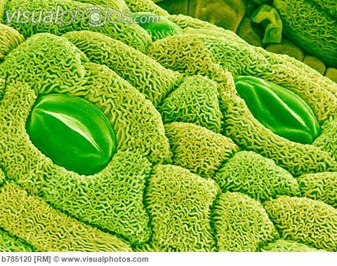
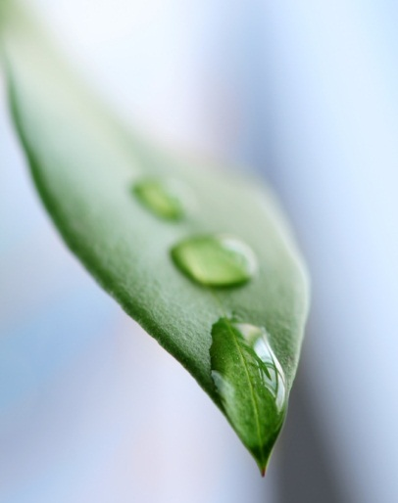
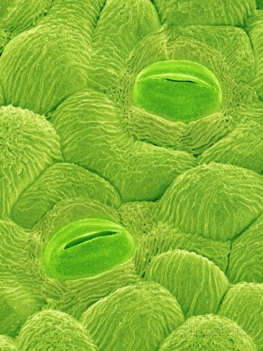
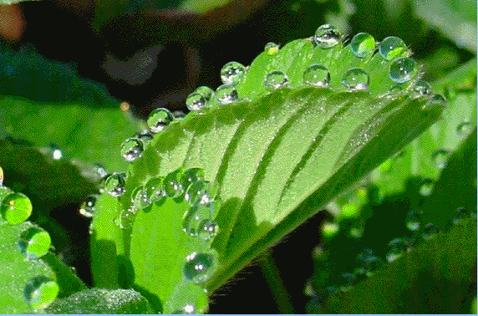

1
2
LUCKY
3
4
GAME
5
6
Notes:
For teachers: You may ask students to tell something about the singers
- 1: Whitney Houston – Pop Diva – Died 2: Justin Bieber – Pop/ Rap
-3: Selena Gomez: Singer/ film star 4: Big Bang- Korean Band
- 5: Bi Rain: Korean singer/ film star 6: Elvis Presley: King of Rock ‘n’ Roll
- Taylor Swift: singer – country music

Slide 21
1. Cây sống ở môi trường khô nóng (hoang mạc, sa mạc…) có đặc điểm gì thích nghi như thế nào để trao đổi nước?
- Rễ đâm sâu, lan rộng
- Có tầng cutin dày, biểu bì trên lá không có khí khổng, lá hóa gai…
- Thân phủ sáp, thân mọng nước…
- Thay đổi phương thức quang hợp, nhiều loài cây khí khổng chỉ mở vào ban đêm
- Chu kì sống ngắn

Slide 22
2. Ban đêm có sự thoát hơi nước qua khí khổng và qua tầng cutin không?
- Ban đêm khí khổng không đóng lại hoàn toàn và sự thoát hơi nước vẫn diễn ra. Sự thoát hơi nước qua tầng cutin vẫn diễn ra. Nhưng vào ban đêm, sự thoát hơi nước qua khí khổng và qua tầng cutin giảm đi rất nhiều so với ban ngày

Slide 23

3. Giữa trưa nắng hè oi bức hay lúc trời mưa, khí khổng khép hay mở?
- Giữa trưa hè nắng nóng chói chang, khí khổng chủ động khép lại để giữ nước. Nguyên nhân là lúc nắng mạnh, khí khổng bị bốc hơi nước quá nhiều và mất nước nên khép lại
- Sau khi trời mưa, các tế bào biểu bì xung quanh khí khổng trương nước, tăng thể tích ép lên khí khổng làm khe khí khổng khép lại, sự thoát hơi nước qua khí khổng không thực hiện được.

Slide 24

Bạn nhận được 1 lọ hoa tươi thắm

Slide 25

Chuùc möøng baïn! Baïn ñaõ daønh ñöôïc ngoâi sao may maén!

Slide 26

CONGRATULATIONS!
You have got a lucky star!

Slide 27
Chào tạm biệt các em
Notes:
27

